Slide 1


第五届全国高校物联网创新应用大赛创意赛作品
多源数据感知下的
老幼监护系统
参赛队员：张路、谈冬冬、陆仪
指导教师：沙 超
学 校：南京邮电大学
2017.12

Slide 2
1、作品的设计目的
2、作品的主要内容
3、作品的具体实现
4、作品的创新点与成果
多源数据感知下的老幼监护系统
第五届全国高校物联网创新应用大赛创意赛作品

Slide 3
1、作品的设计目的
物联网发展迅速
为此，本研究小组在基于互联网+的近场通讯环境下，研究并实现一套具备信息智能感知和联合决策能力的系统，为物联网环境下老幼居家安全提供更加可靠的保障
随着物联网技术的不断发展，物联网、无线通讯技术与智能家居领域的结合成为必然的趋势。
社会老龄化
随着中国社会老年化的到来，老人或者幼儿对物联网设备的需求也日益旺盛，对特殊人群的个性化居家服务更为重要，尤其是独居家里的老人或小孩。
第五届全国高校物联网创新应用大赛创意赛作品

Slide 4
1、作品的设计目的
尽管目前国内外对于居家信息感知技术的研究已广泛开展，其系统架构也已较为成熟，
但我们认为，在如下方面，仍有不足——
缺少对于特殊人群的关注
尤其是独居家里的老人或小孩。本项目小组成员认为，相对于智能化的家庭操控体验，对特殊人群的个性化居家服务更为重要
缺乏多源信息的关联决策能力
尽管随着大数据和IOT时代的到来，感知量的类型在不断丰富，数据量陡增。但信息提取效率仍然较低，有价值的决策不足
第五届全国高校物联网创新应用大赛创意赛作品

Slide 5
1、作品的设计目的
2、作品的主要内容
3、作品的具体实现
4、作品的创新点与成果
多源数据感知下的老幼监护系统
第五届全国高校物联网创新应用大赛创意赛作品

Slide 6
2、作品的主要内容
1
老人跌倒检测子系统——用于检测老人的跌倒，能正确识别老人的坐下、蹲下、站立、跳跃、奔跑等正常活动
2
水电气安全子系统——用于检测家中的环境信息、包含温度、湿度、PM2.5浓度、一氧化碳浓度、烟雾浓度、门窗安全监测
3
室内行踪轨迹监测子系统——用于监测老人的行踪轨迹，由室内定位技术实现，在老人走到危险位置的时候报警，提供LBS服务。
4
硬件节点研究——包含加速度传感器节点、室内定位锚节点、待定位节点、温湿度传感器节点、PM2.5传感器节点、人体红外节点等。
5
系统设计与平台搭建——建立基于无线传感网的用户平台，包含PC端，手机端，网页端，云端数据库，云服务器，短信提醒等。
6
无线多媒体节点——无线视频传感节点，可实时监控家中视频，视频通过阿里云服务器转发到手机端，出门在外，实时监控家中视频。
7
云服务器与短信提醒——基于阿里云的云端服务器，包含云数据库，实现用户信息管理，实时数据中转，短信发送，官方网站等功能

Slide 7
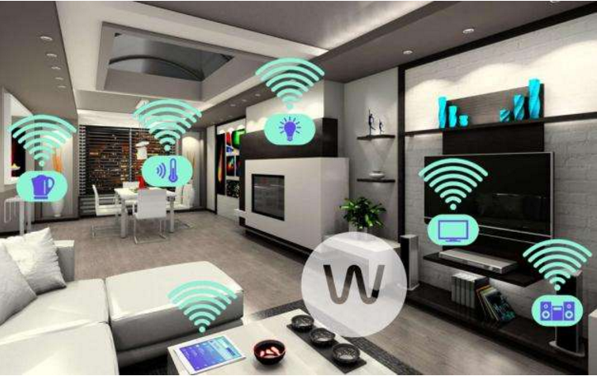
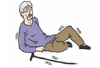
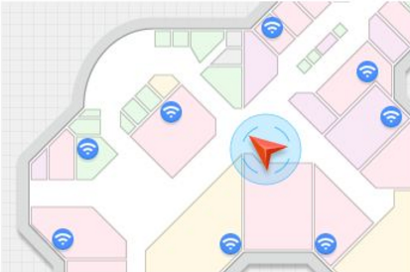
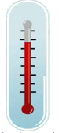
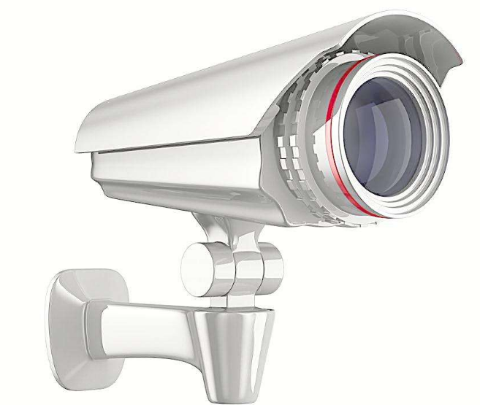
2、作品的主要内容
本作品总体解决方案
行踪轨迹监测
跌倒精准检测
根据室内定位技术，实时监测老人行踪轨迹。
精准检测老人的摔倒事件
水电气安全监测
无线视频监控
在家中部署多个无线视频传感节点，实时监控家中状况
实时监测家中水电气安全。
第五届全国高校物联网创新应用大赛创意赛作品

Slide 8
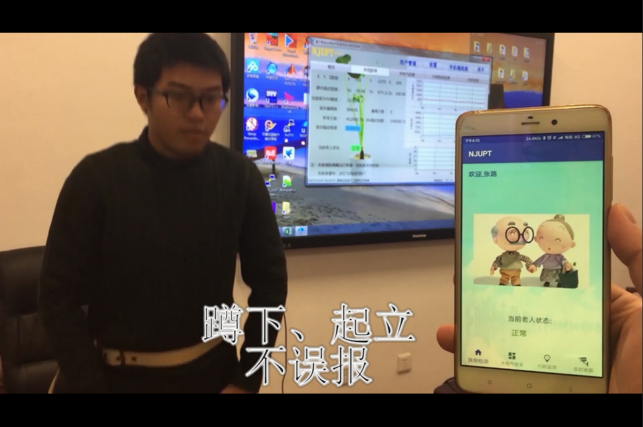
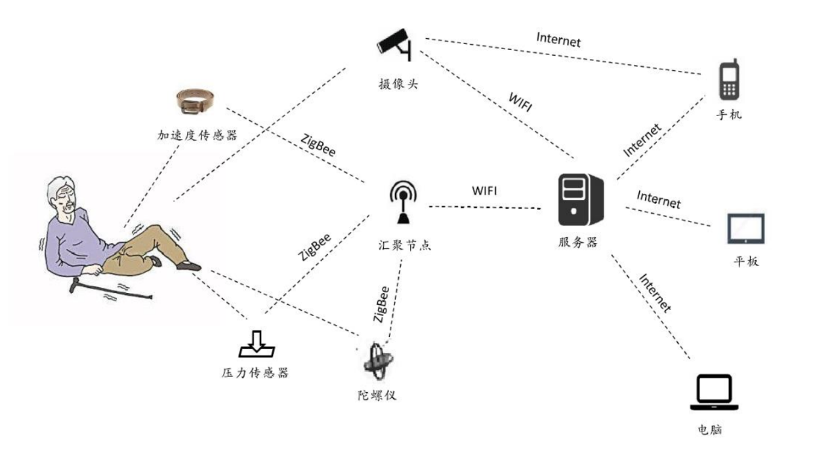
2、作品的主要内容
1、老人跌倒检测子系统
实时检测家中的老人跌倒情况，在老人跌倒后发出报警，发送短信到注册时的手机号，
推送提醒到手机端。自主研发的跌倒检测算法已申请一项国家发明专利，已被正式受理
子系统架构
实地测试
第五届全国高校物联网创新应用大赛创意赛作品

Slide 9
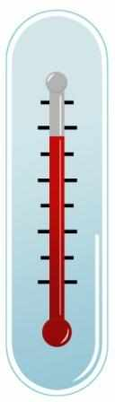
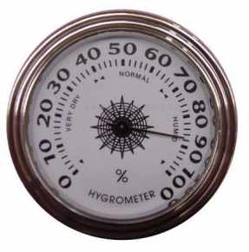

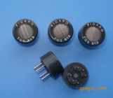



2、作品的主要内容
实时监控家中各项环境参数
2、水电气安全子系统
家庭湿度
家庭湿度
家庭温度
家庭温度
家庭空气质量
家庭空气质量
家庭烟雾检测
下
门窗安全监测
家庭可燃气体检测
第五届全国高校物联网创新应用大赛创意赛作品

Slide 10
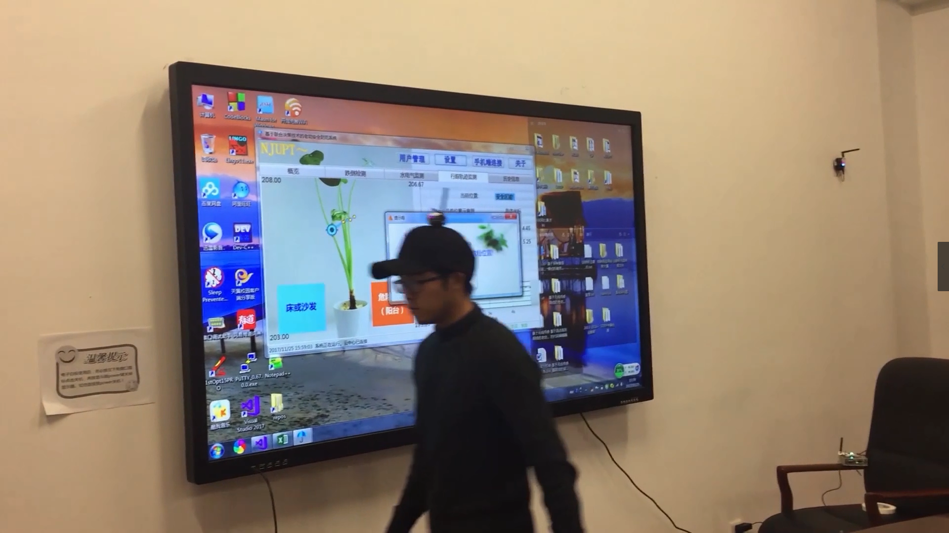
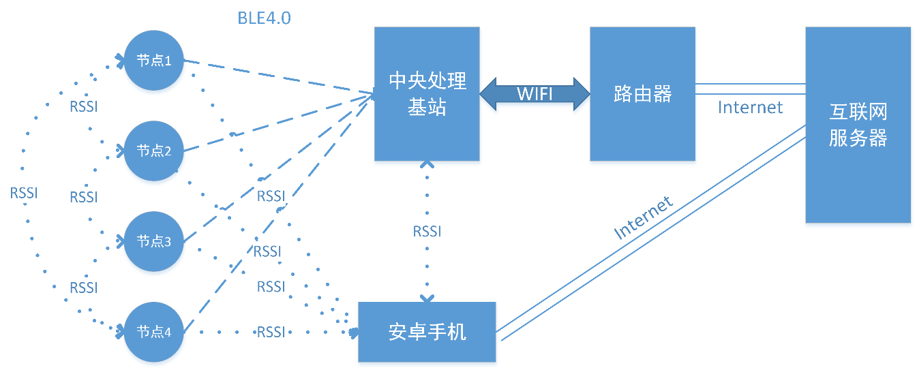
2、作品的主要内容
该子系统能够实时监测老人的室内行踪轨迹。采用室内定位技术实时定位老人位置。
室内定位方案采用基于ZigBee的RSSI数据的加权质心定位算法，并配合室内地图建模。
当老人走到危险位置的时候，能够发出报警。
3、行踪轨迹监测子系统
锚节点
待定位节点
子系统架构图
室内实地测试
第五届全国高校物联网创新应用大赛创意赛作品

Slide 11
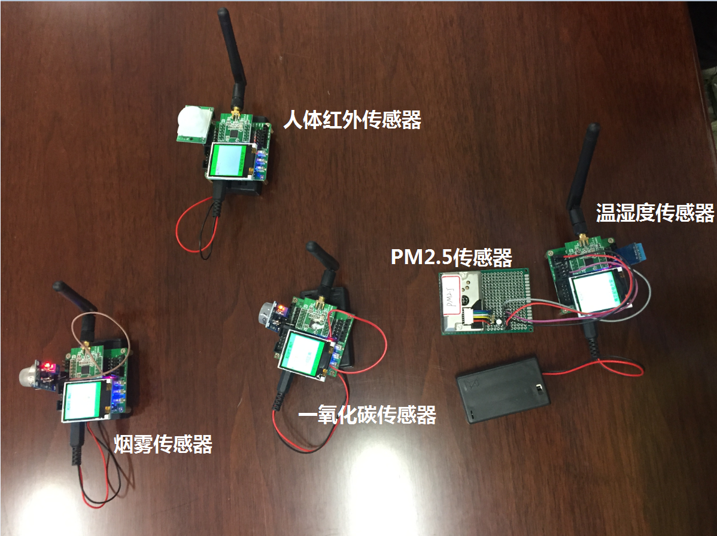
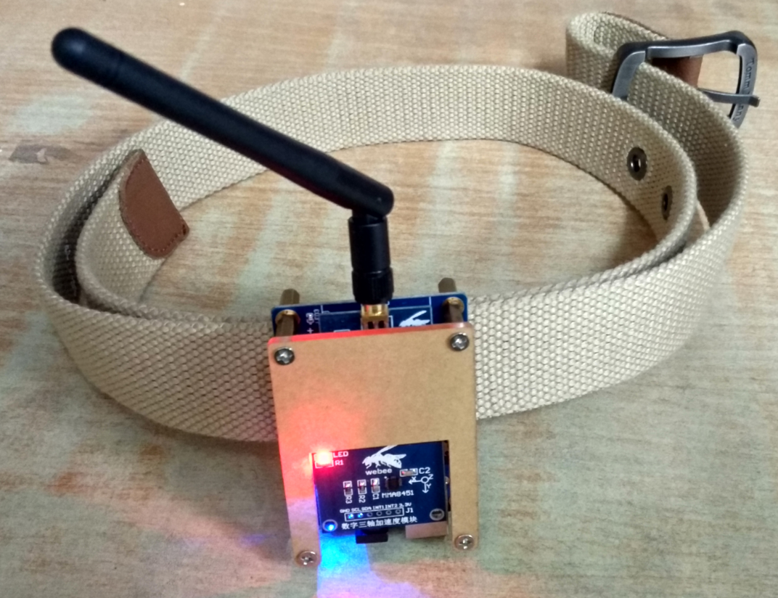
2、作品的主要内容
本项目基于CC2530芯片开发了多种类型传感器节点
节点之间的通信协议为ZigBee与WiFi
4、硬件节点开发
加速度传感器腰带，佩戴在老人的腰上
实时采集加速度信息，用于老人跌倒检测
用于检测家中环境是否舒适安全。
其中的人体红外传感器用于门窗安全检测
第五届全国高校物联网创新应用大赛创意赛作品

Slide 12
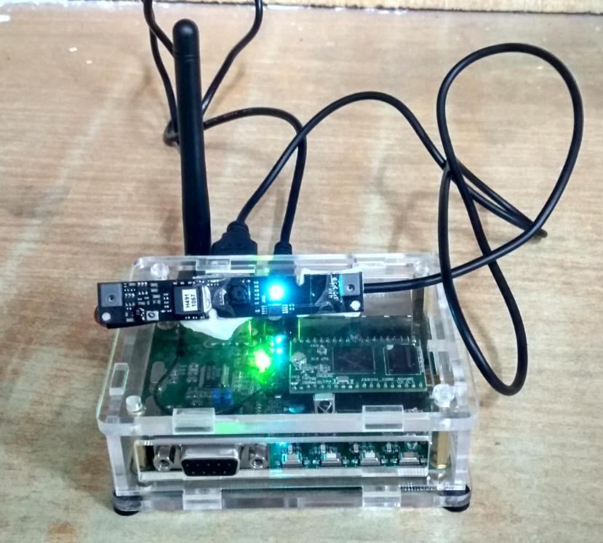
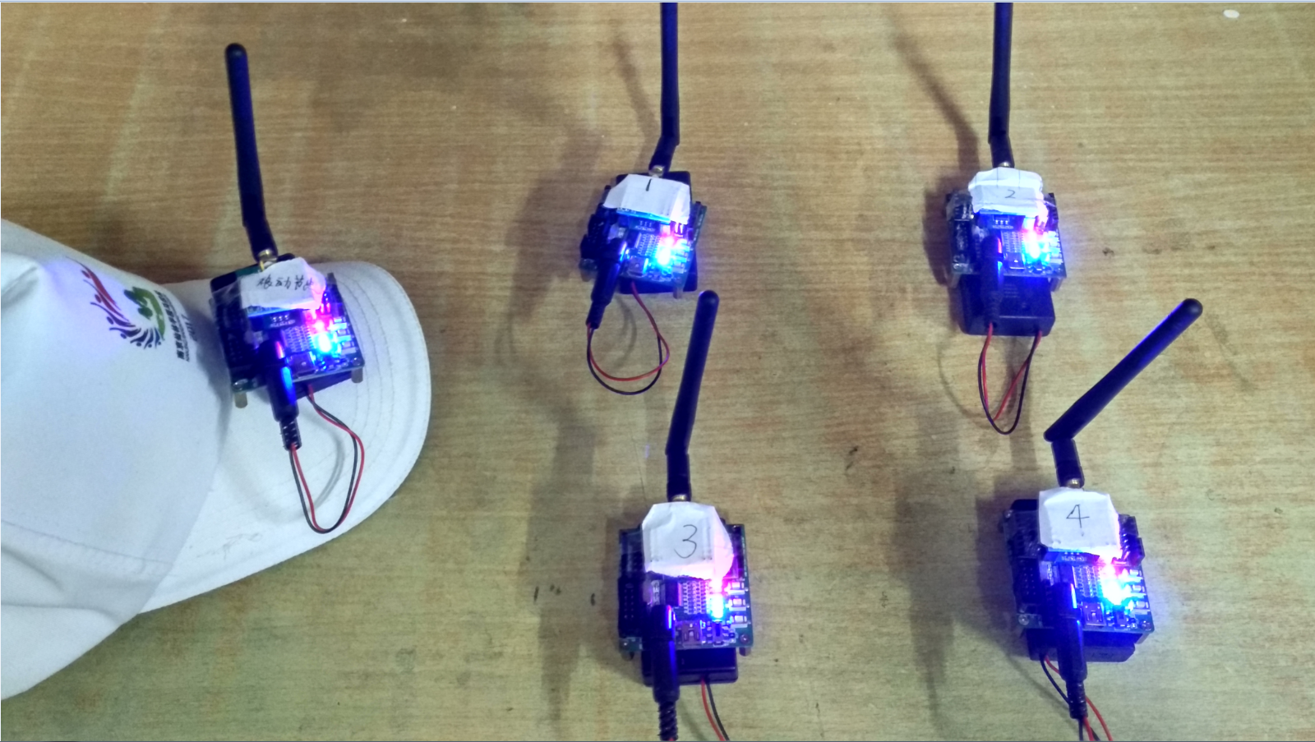
2、作品的主要内容
4、硬件节点开发
室内定位所需传感器
无线视频传感节点
JS9331开发板，搭载UVC协议摄像头
通过WiFi将视频流传输到本地PC
实现实时视频监控
待定位节点(安装在帽子上)
四个信标节点，安装在房间内四个角落
第五届全国高校物联网创新应用大赛创意赛作品

Slide 13
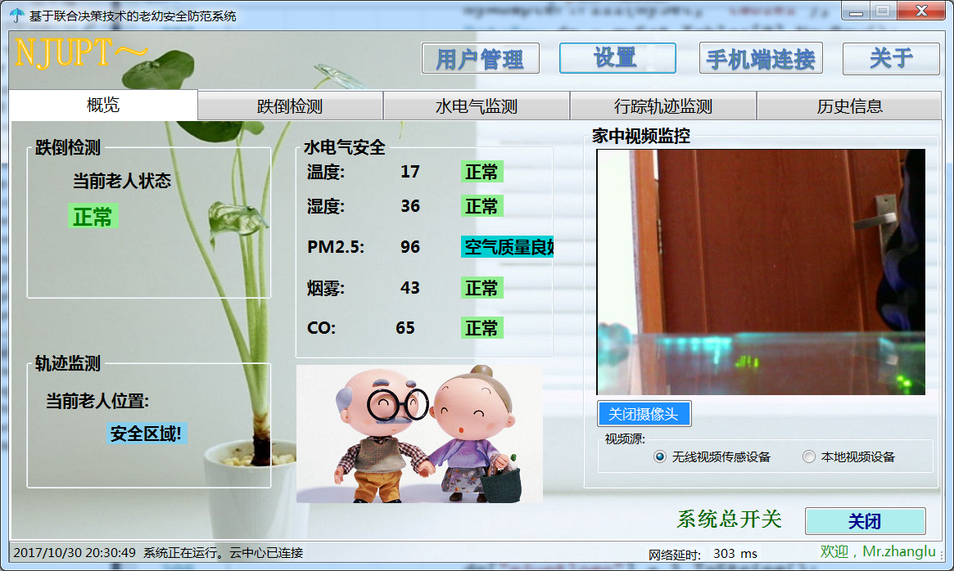
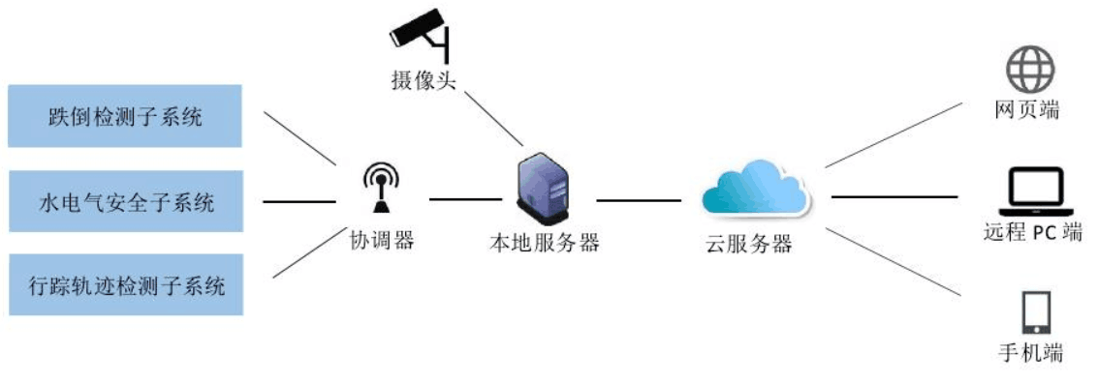
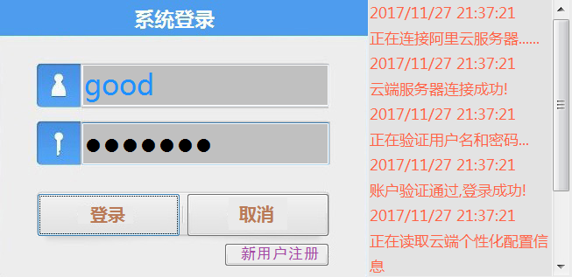
2、作品的主要内容
本地PC端采用C#开发，通过串口与协调器通信，协调器与各节点通信，通过互联网与阿里云服务器通信，完成实时数据上传，网页端和手机端从阿里云服务器实时获取数据。本地服务器基于阿里云API开发了短信通知服务。
5、PC端开发
整体系统架构图
用户登录
Windows端主界面
第五届全国高校物联网创新应用大赛创意赛作品

Slide 14
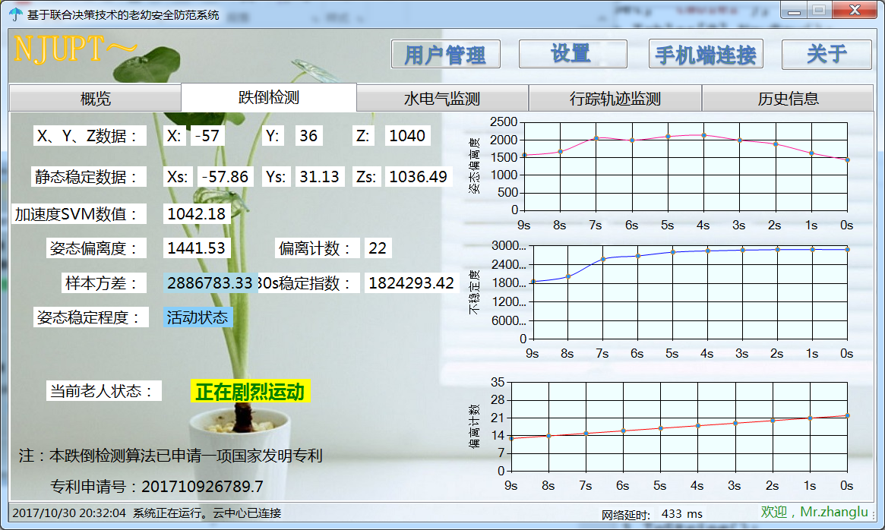
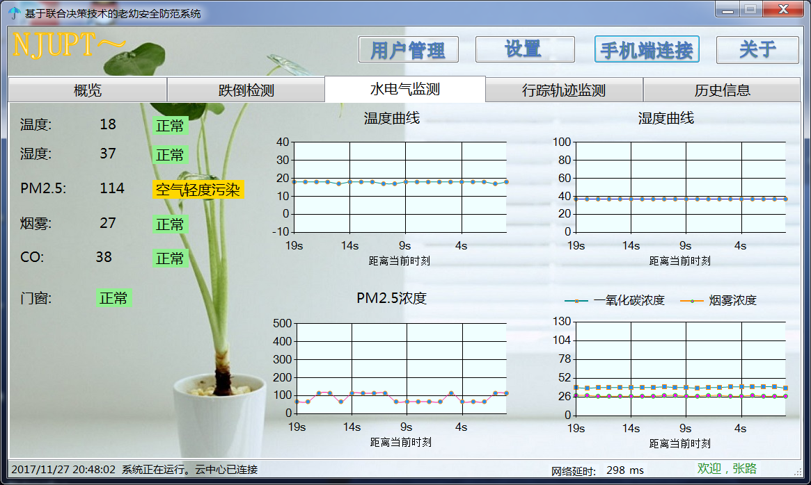
2、作品的主要内容
5、PC端开发
水电气安全子页面
跌倒检测子页面
第五届全国高校物联网创新应用大赛创意赛作品

Slide 15
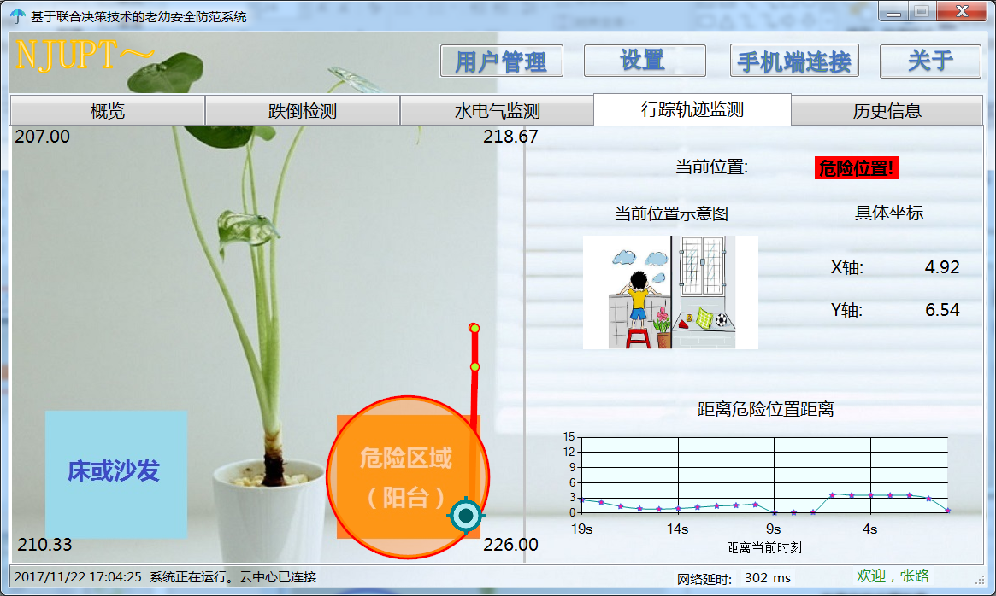
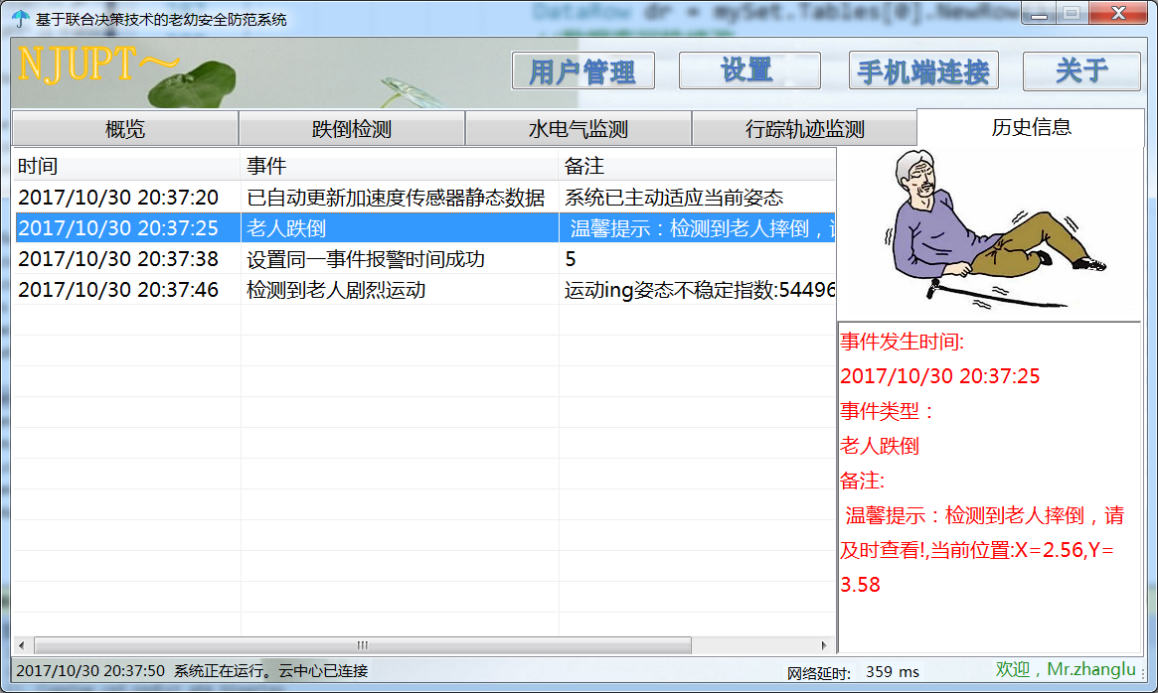
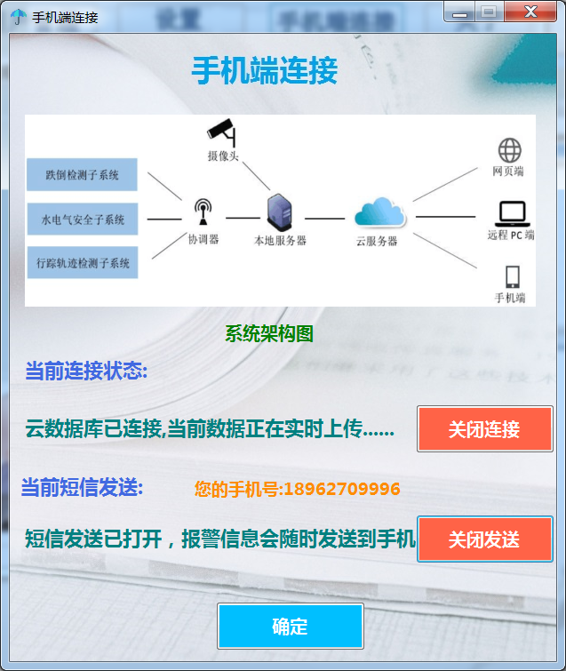
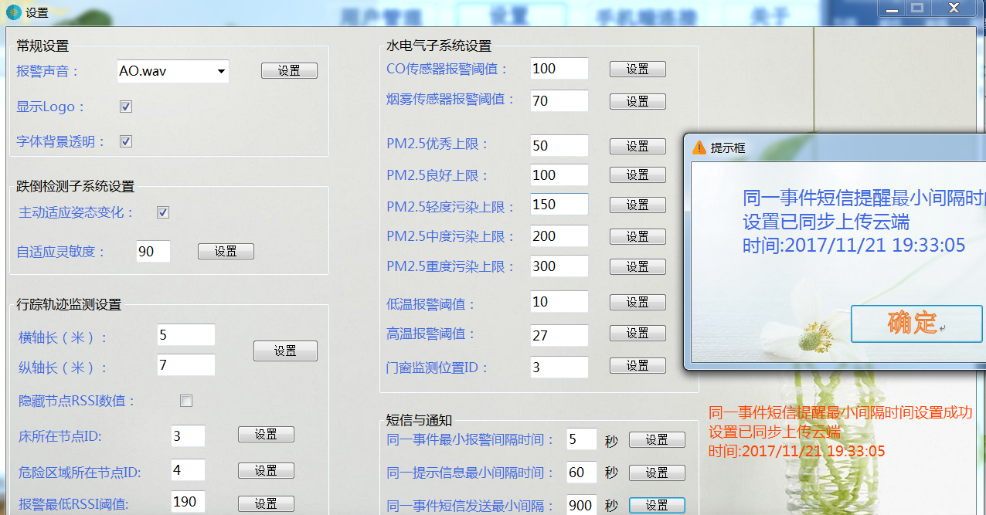
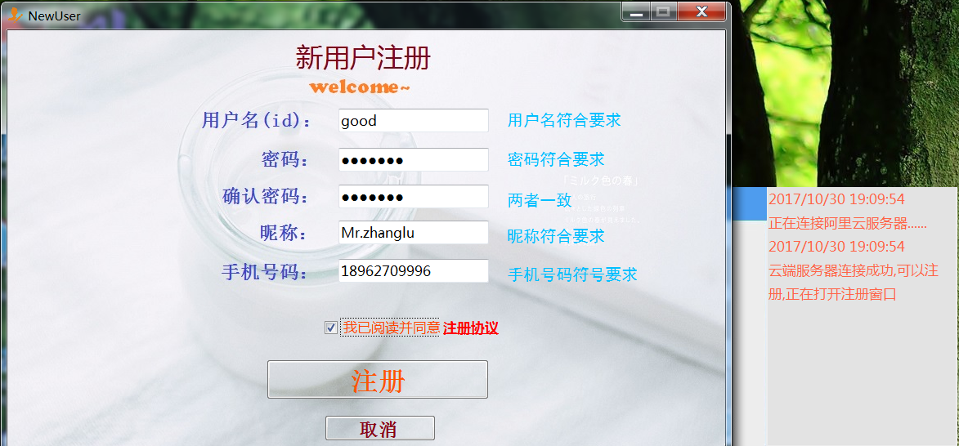
2、作品的主要内容
5、PC端开发
行踪轨迹监测子页面
历史记录
手机端连接与短信发送设置
新用户注册
用户设置

Slide 16
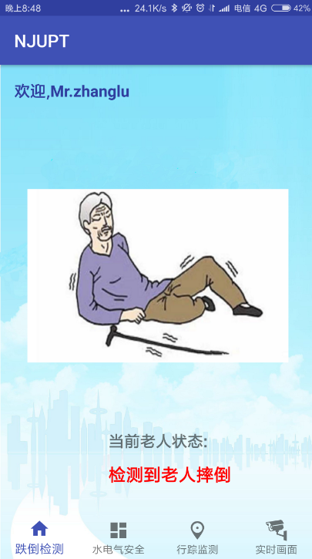
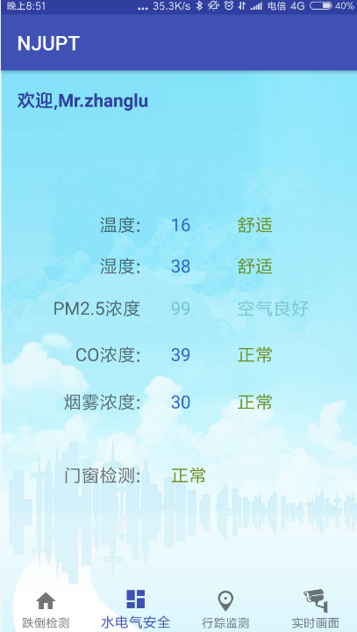
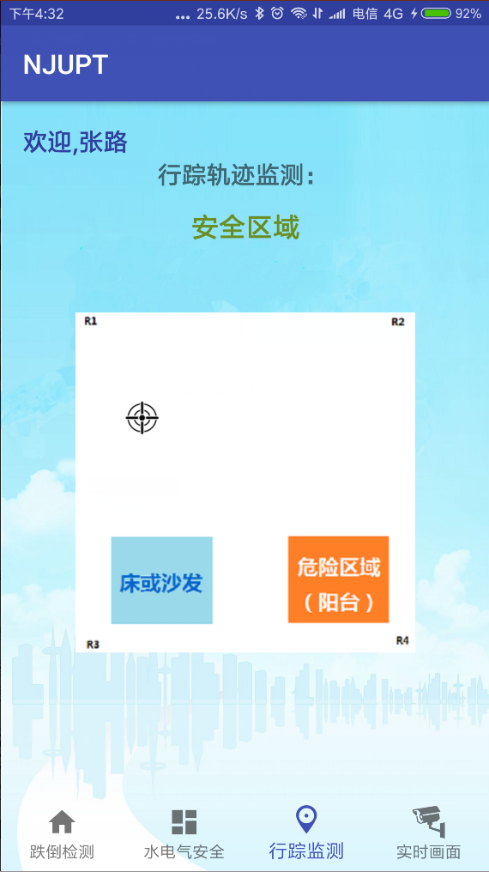
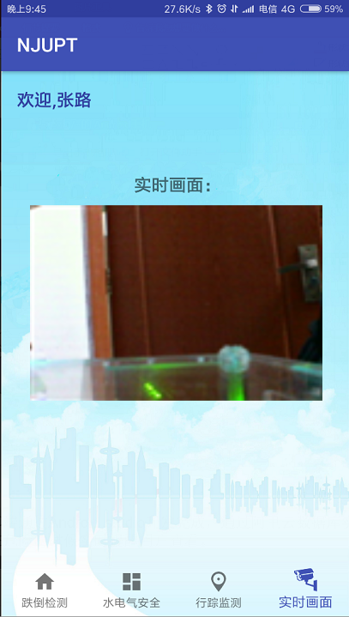
2、作品的主要内容
安卓端通过Android studio开发完成，通过阿里云数据库实时获取家中的各项参数，
并在危险的时候实时提醒用户查看。同时，可以查看家中的实时视频(建议连接4G网络)
6、安卓端开发
第五届全国高校物联网创新应用大赛创意赛作品

Slide 17
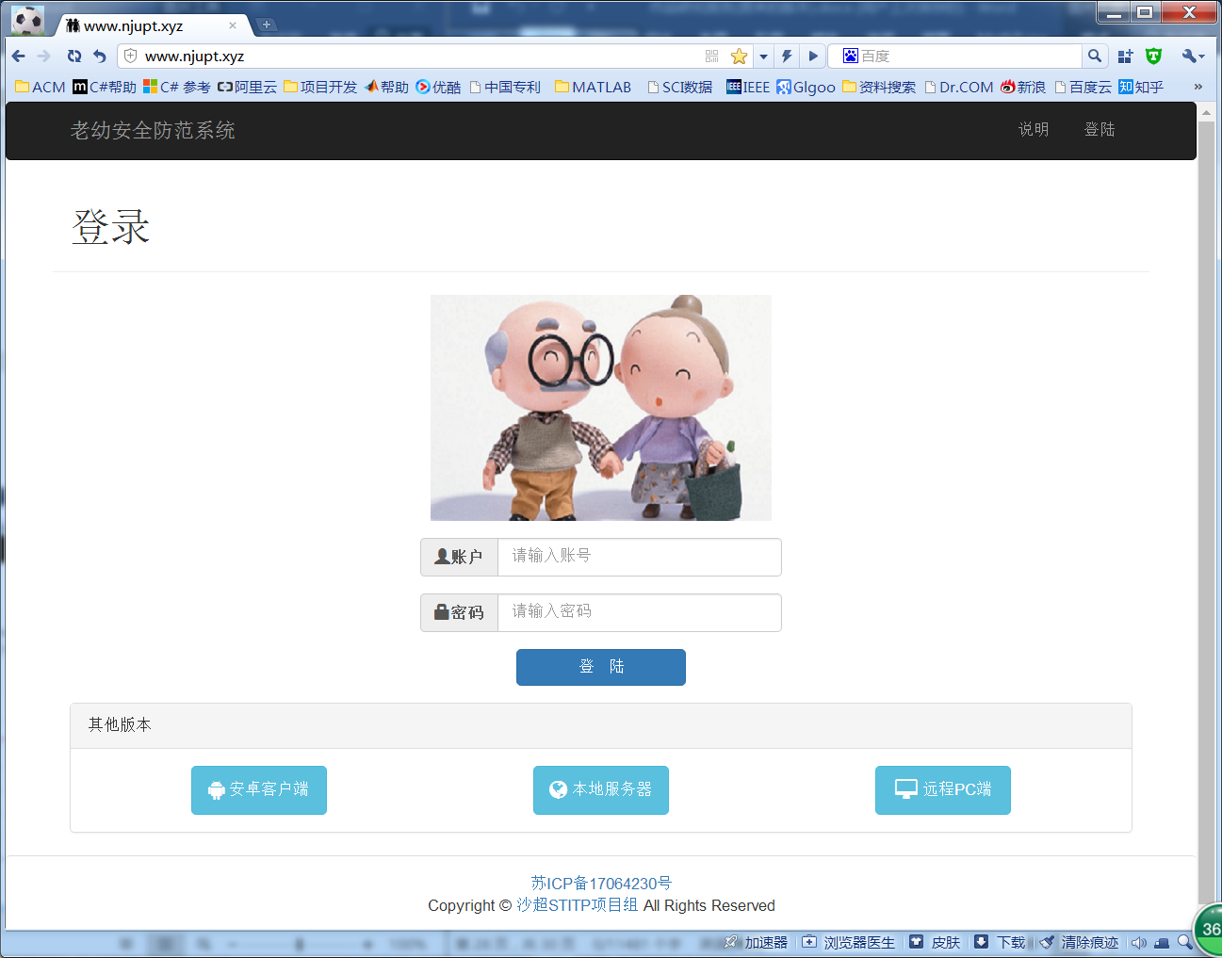
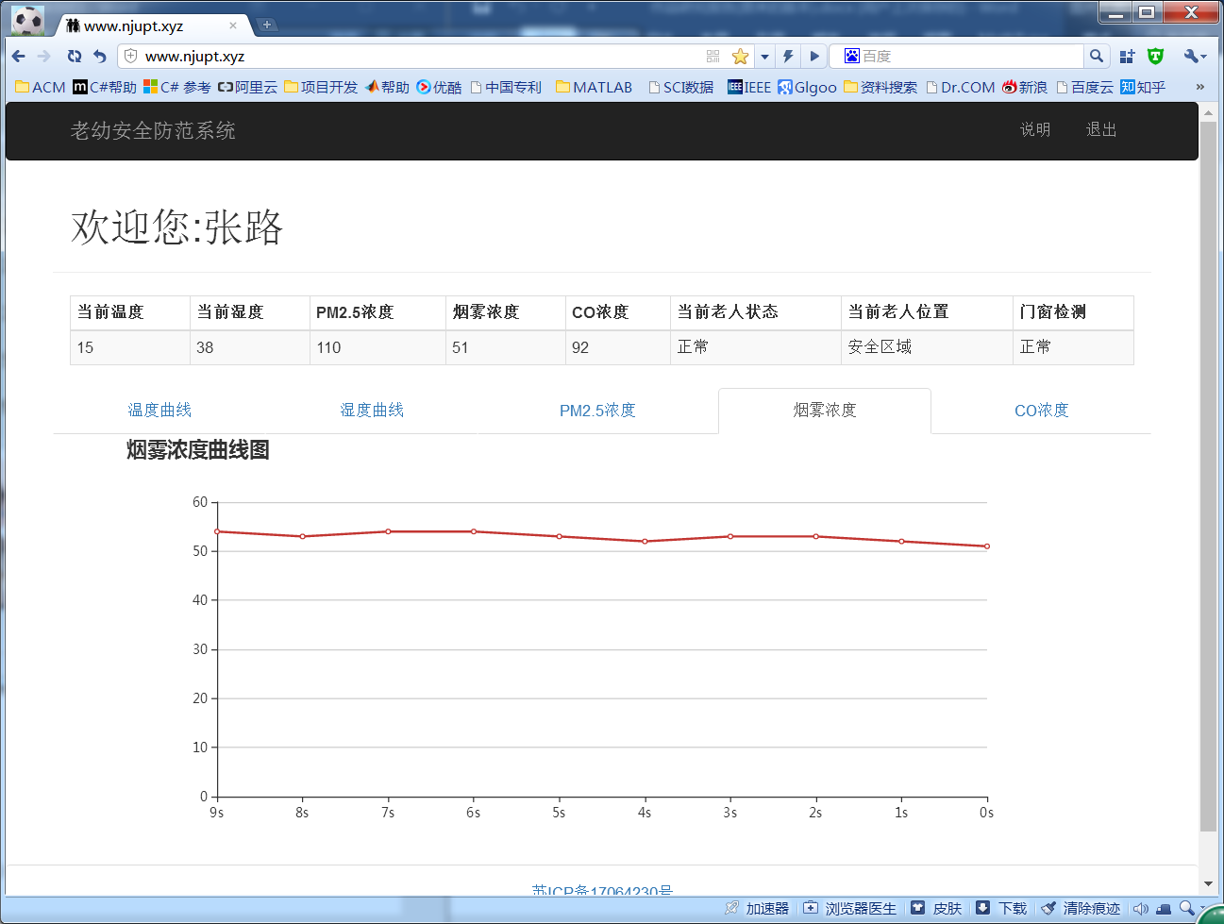
2、作品的主要内容
网页端采用JavaScript开发完成，并注册了域名（njupt.xyz），成功在工信部完成了ICP备案，网站提供了各个版本软件（安卓端、本地服务器、远程PC端）的下载链接。只要登录与PC端相同的账号，即可实时查看家中各项数据。
7、网页端开发
第五届全国高校物联网创新应用大赛创意赛作品

Slide 18
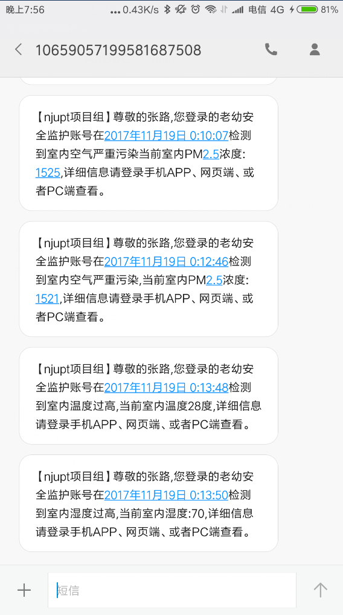
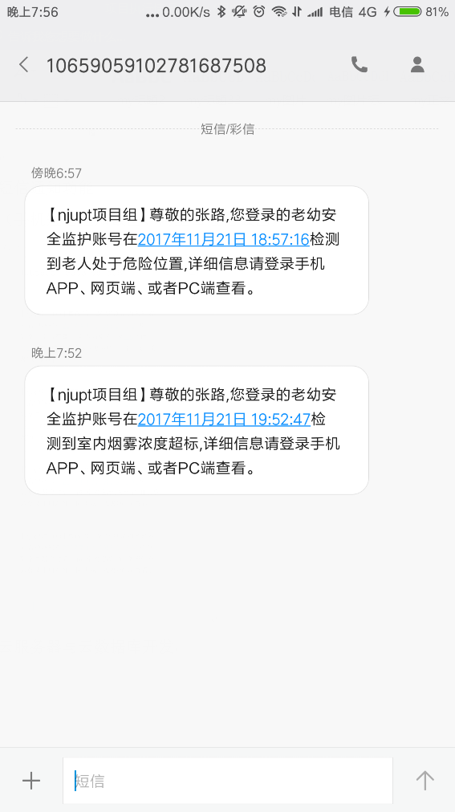
2、作品的主要内容
短信通知采用阿里云的短信通知服务，基于阿里云的开放API开发。短信通知的功能嵌入在了本地PC端，一旦PC端报警，即可自动发送短信通知到注册时填入的手机号中。
8、短信通知功能
第五届全国高校物联网创新应用大赛创意赛作品

Slide 19
1、作品的设计目的
2、作品的主要内容
3、作品的具体实现
4、作品的创新点与成果
多源数据感知下的老幼监护系统
第五届全国高校物联网创新应用大赛创意赛作品

Slide 20
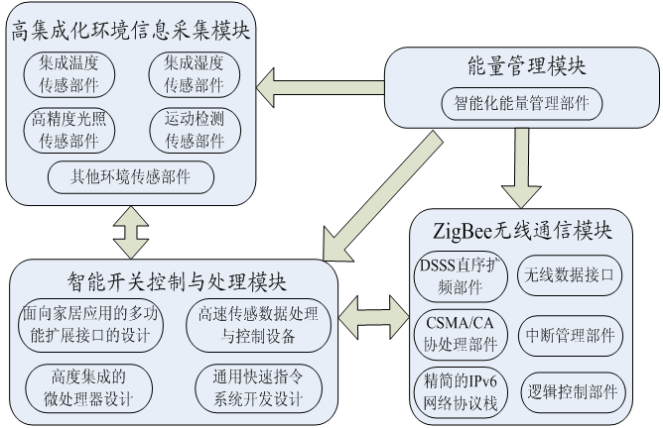
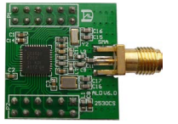
3、作品的具体实现
1、无线传感器网络节点的硬件实现
CC2530芯片具有低功耗，自组网，低成本等优点。
CC2530核心板
CC2530芯片图
本系统选用CC2530模块作为主芯片，辅以相应的外围电路设计传感器节点。CC2530内部集成有增强型8051 MCU和RF收发器，同时具备处理控制和无线通信功能，其片上集成了ADC，对于模拟量输出的传感器，无需外接ADC，直接驱动片上ADC即可
基于无线传感器网络的受控型节点示意图
第五届全国高校物联网创新应用大赛创意赛作品

Slide 21
3、作品的具体实现
2、系统框架设计
阿里短信
发送服务器
电信
运营商
短信发送
阿里云API
加速度节点
ZigBee
4G网络
手机端
湿度节点
汇聚节点
串口
本地PC
互联网
阿里云服务器
网页端
烟雾节点
互联网
远程PC端
锚节点1
锚节点2
室内待定位节点
系统数据走向图
锚节点n
ZigBee的RSSI数据
第五届全国高校物联网创新应用大赛创意赛作品

Slide 22
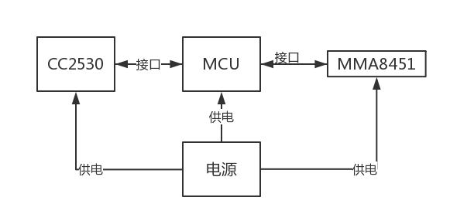
3、作品的具体实现
3、跌倒检测子系统的硬件实现
MMA8451三轴加速度传感器能够以50HZ的频率输出当前加速度在三个坐标轴的数值
最终实物图
我们将加速度传感器节点安装在腰带上，方便老人佩戴。同时，经过大量测试，结果显示佩戴在腰部具有更高的识别精度。
接口电路图
采用CC2530作为SOC，具有低功耗、自组网、低成本、低速率等特点。
第五届全国高校物联网创新应用大赛创意赛作品

Slide 23
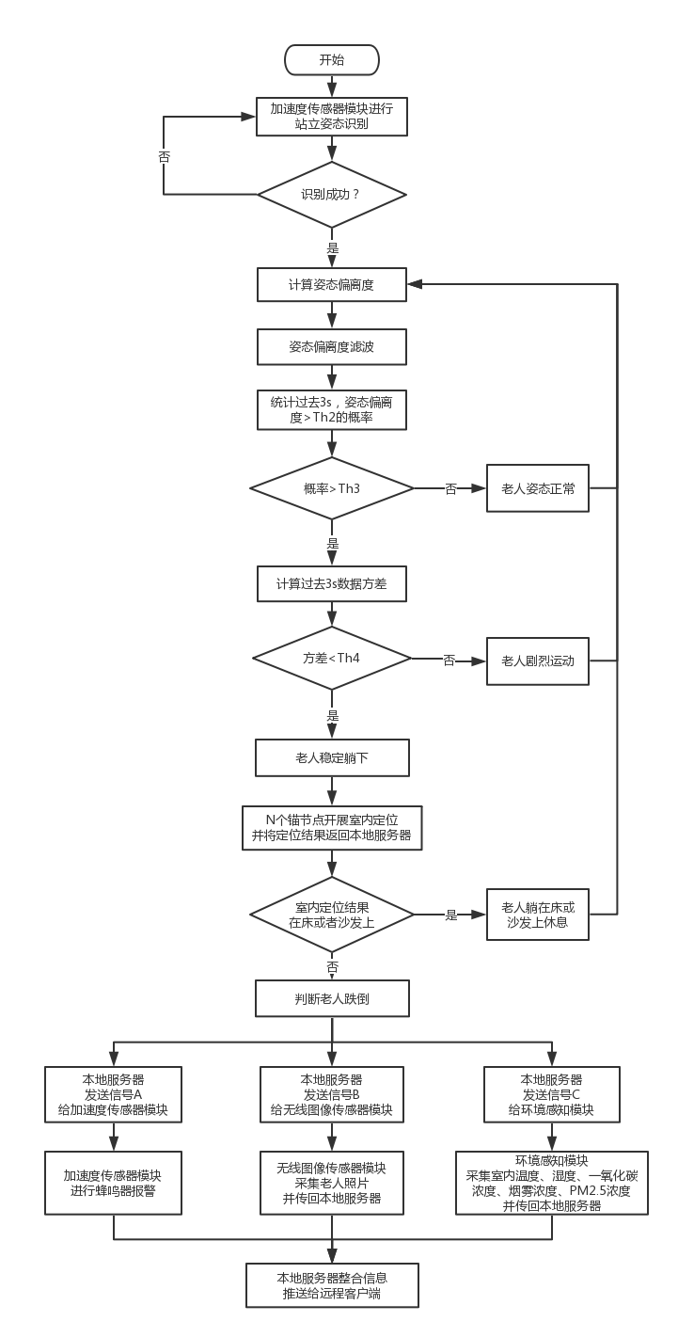
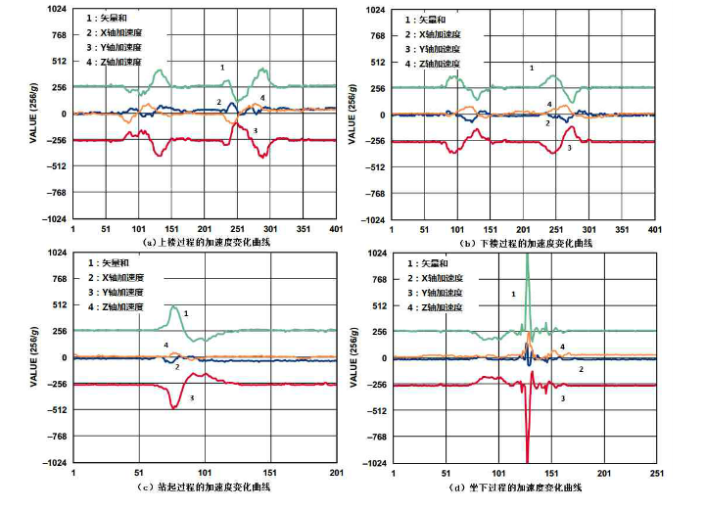
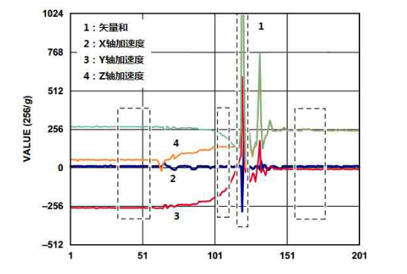
3、作品的具体实现
本跌倒检测算法已申请一项发明专利，且被正式受理，申请号：201710926789.7
4、跌倒检测子系统的算法实现
算法概要：
利用重力加速度在X、Y、Z轴的分布情况来识别人员姿态
通过统计过去3秒内姿态偏离度超过阈值的概率来避免蹲下、起立的误报
通过方差计算来避免跳跃、奔跑的误报
通过室内定位来识别主动躺下休息和意外摔倒
在人员跌倒后结合其他子系统进行报警，推送室内环境参数、老人位置
算法流程图
正常活动的加速度曲线
发生跌倒时的特征曲线
第五届全国高校物联网创新应用大赛创意赛作品

Slide 24

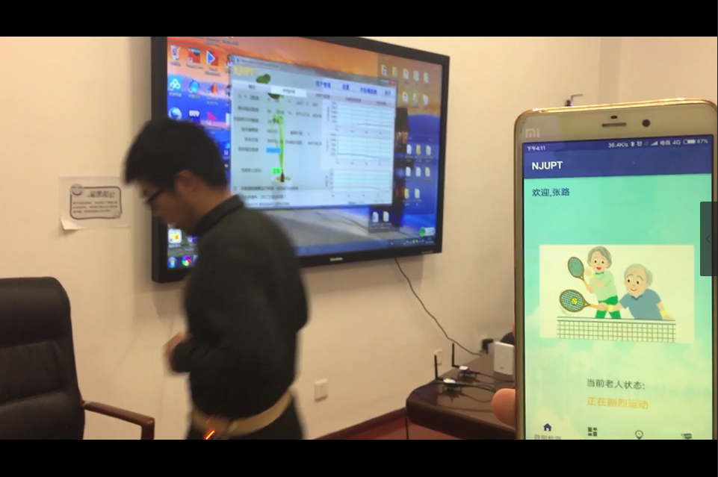
3、作品的具体实现
软件层面包含PC端、安卓端、网页端、短信提醒、云数据库等
(网页端与短信通知等内容后面统一介绍)
5、跌倒检测子系统的软件实现
实地测试
传统的跌倒检测算法无法区分主动躺下休息和意外跌倒。本算法结合室内定位技术，通过室内定位结果进行区分，如果定位在床上，则认为老人主动躺下休息，不进行报警。
安卓端
可以实时展示当前的老人状态以及卡通示意图
本地PC端，实时展示各项监测指标以及判定结果
第五届全国高校物联网创新应用大赛创意赛作品

Slide 25
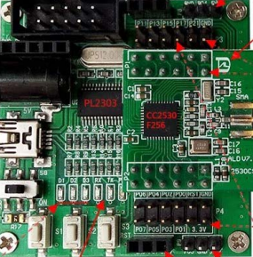

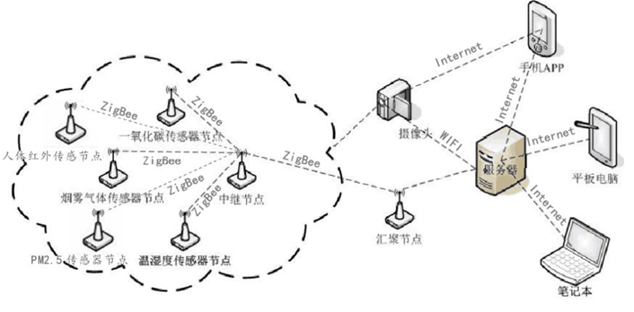
3、作品的具体实现
6、水电气安全子系统的硬件实现
人体红外感应结合室内定位技术，如果陌生人走到门窗附近会报警，而定位结果显示老人走到门窗附近，则人体红外传感器不会报警。实现系统联动。
用于检测家中环境是否舒适安全
其中人体红外传感器通过人体红外感应门窗附近是否有人。
节点使用的开发底板
子系统节点实物图
子系统框架图
NFC核心模块CC2530
第五届全国高校物联网创新应用大赛创意赛作品

Slide 26

3、作品的具体实现
7、水电气安全子系统的软件实现
网页端
PC端，实时显示各项数值，并配有变化曲线
安卓端
第五届全国高校物联网创新应用大赛创意赛作品

Slide 27
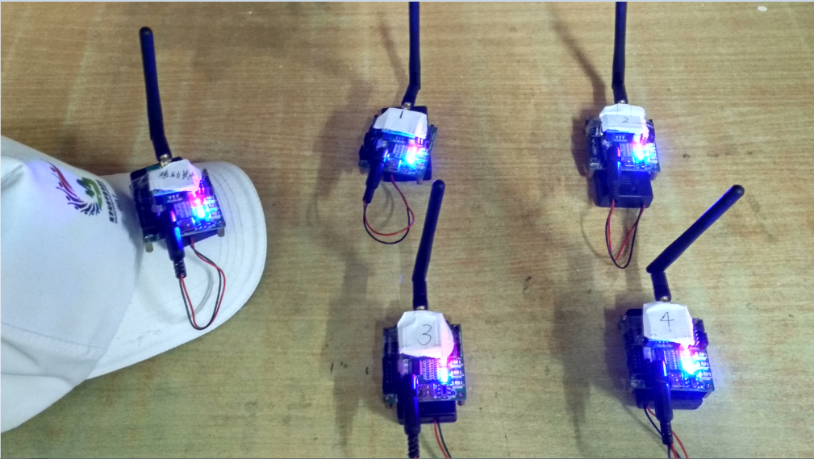
3、作品的具体实现
8、行踪轨迹监测子系统的硬件实现
实物图
锚节点1
ZigBee的RSSI数据
ZigBee
转发
锚节点2
室内待定位节点
汇聚节点
串口
本地PC
锚节点4
锚节点4
子系统数据走向图
室内定位方案，采用基于ZigBee的RSSI的加权质心定位算法。需要在房间四个角落的墙壁上安装四个锚节点，各个锚节点为普通的ZigBee节点，锚节点向待定位节点发送数据，待定位节点采集到RSSI后转发到汇聚节点，汇聚节点发送到PC端，由PC端进行位置计算
待定位节点(安装在帽子上)
加权质心计算公式：
四个信标节点，安装在房间内四个角落
第五届全国高校物联网创新应用大赛创意赛作品

Slide 28
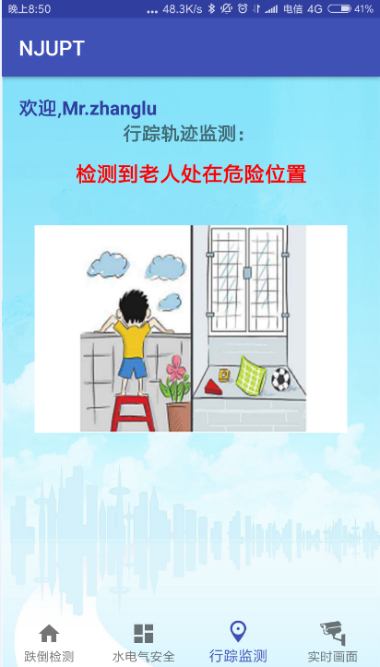
3、作品的具体实现
行踪监测子系统也会配合其他子系统：
1、当检测到老人跌倒时，如果同时定位的结果在床上，则提示老人主动躺下休息，不报警。
2、当陌生人走到门窗附近会触发人体红外传感器报警，而当老人走到门窗附近则不会报警。
9、行踪轨迹监测子系统的软件实现
PC端界面，可以实时显示当前位置，以及位置安全性，距离危险位置的距离曲线，位置坐标，卡通示意图，轨迹等。
安卓端，可以实时显示当前位置以及位置是否安全
第五届全国高校物联网创新应用大赛创意赛作品

Slide 29
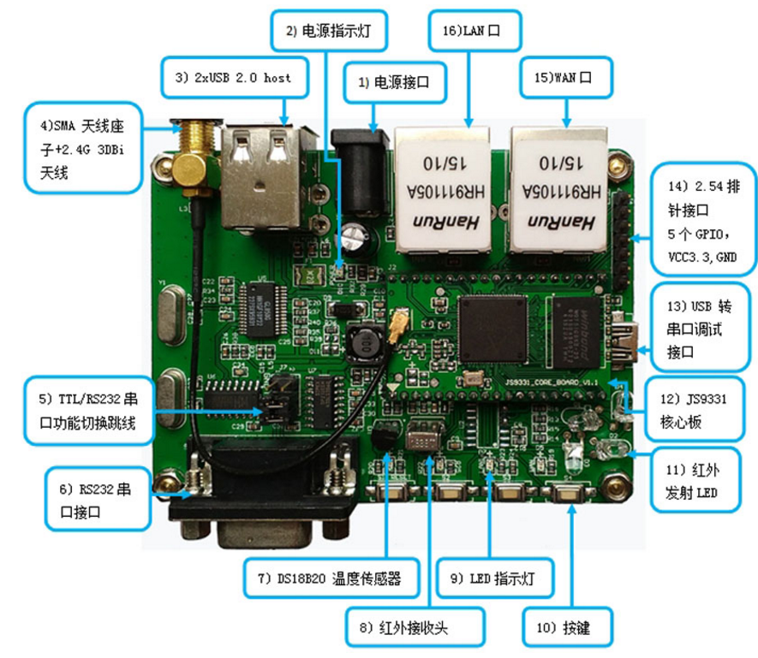

3、作品的具体实现
实时视频监控采用了JS9331开发板，搭载openwrt系统（Linux内核），开发板连接UVC协议的摄像头，只要开发板与本地PC端处于同一个局域网下，即可通过无线路由器访问到开发板上的摄像头，获取实时视频，视频通过阿里云服务器实时共享到手机端。
11、无线视频传感节点的硬件实现
JS9331开发板示意图
无线视频传感节点实物图
第五届全国高校物联网创新应用大赛创意赛作品

Slide 30
3、作品的具体实现
本地PC通过WiFi获取到开发板的视频流，并经过压缩处理发送到阿里云服务器，手机端、网页端等即可通过阿里云服务器获取到实时视频流(需要与PC端登录同一用户账号)。在人员发生危险时，各终端能保存当前的室内图片与危险前30s的短视频。
12、无线视频传感节点的软件实现
无线视频传感节点
WiFi
家庭路由器
WiFi
本地PC
互联网
阿里云服务器
4G网络
互联网
安卓端
网页端
远程PC
PC端实时直播
安卓端实时直播
第五届全国高校物联网创新应用大赛创意赛作品

Slide 31
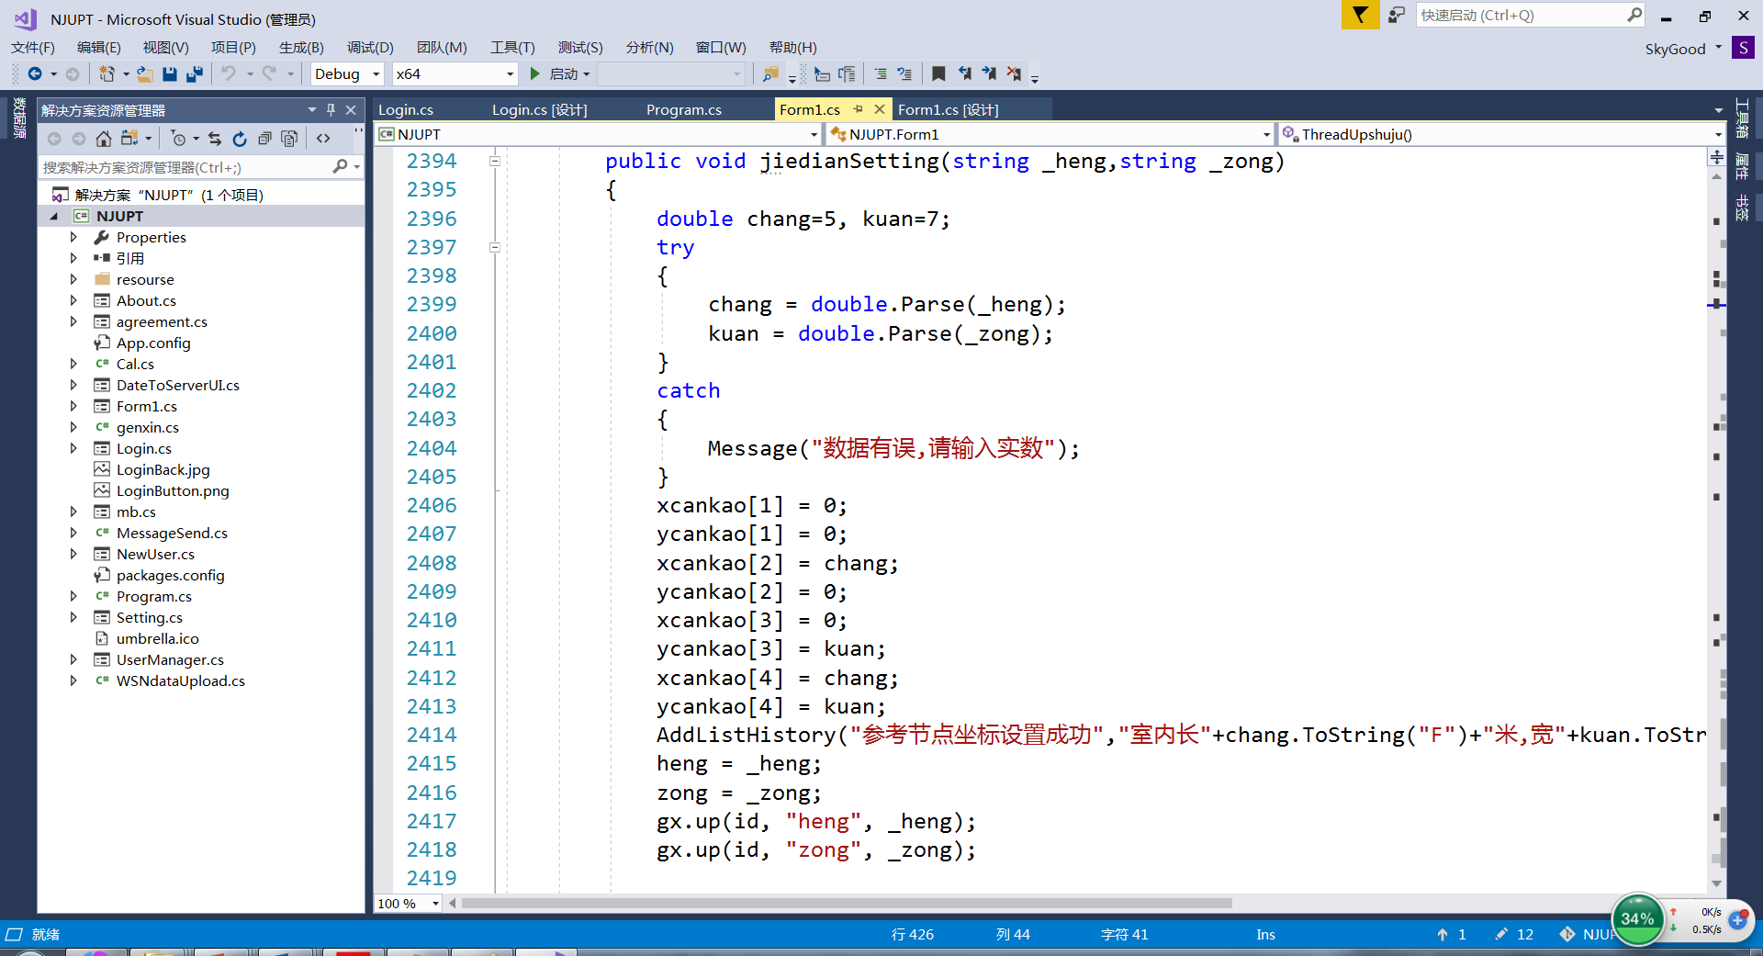
3、作品的具体实现
PC端采用C#开发完成，开发环境为Visual Studio 2017.
11、PC端的具体实现方法
PC端通过串口与汇聚节点(协调器)连接，获取各个传感器数据，通过WiFi获取家中实时视频流，通过互联网实时将数据上传到阿里云服务器的数据库。PC端接入了阿里云的短信通知API，可以实时发送各类报警短信到用户注册时填入的手机号码。
第五届全国高校物联网创新应用大赛创意赛作品

Slide 32
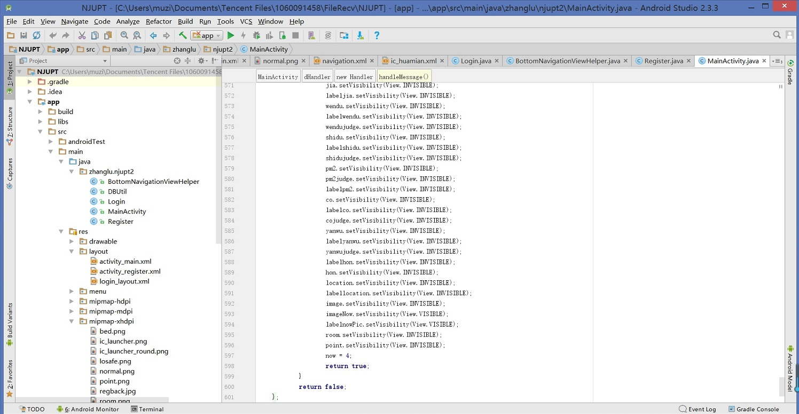
3、作品的具体实现
12、安卓端的具体实现方法
安卓端采用Java开发完成，开发环境为Android Studio 3.0.
安卓端通过阿里云服务器的数据库实时获取家中的各项参数，包括老人状态，家中的环境参数，门窗安全，老人的位置，老人位置的安全性，家中的实时视频等。在各种危险情况下，能够保存当前的室内图片和视频。为了确保家中视频监控的流程性，建议连接4G网络。
第五届全国高校物联网创新应用大赛创意赛作品

Slide 33
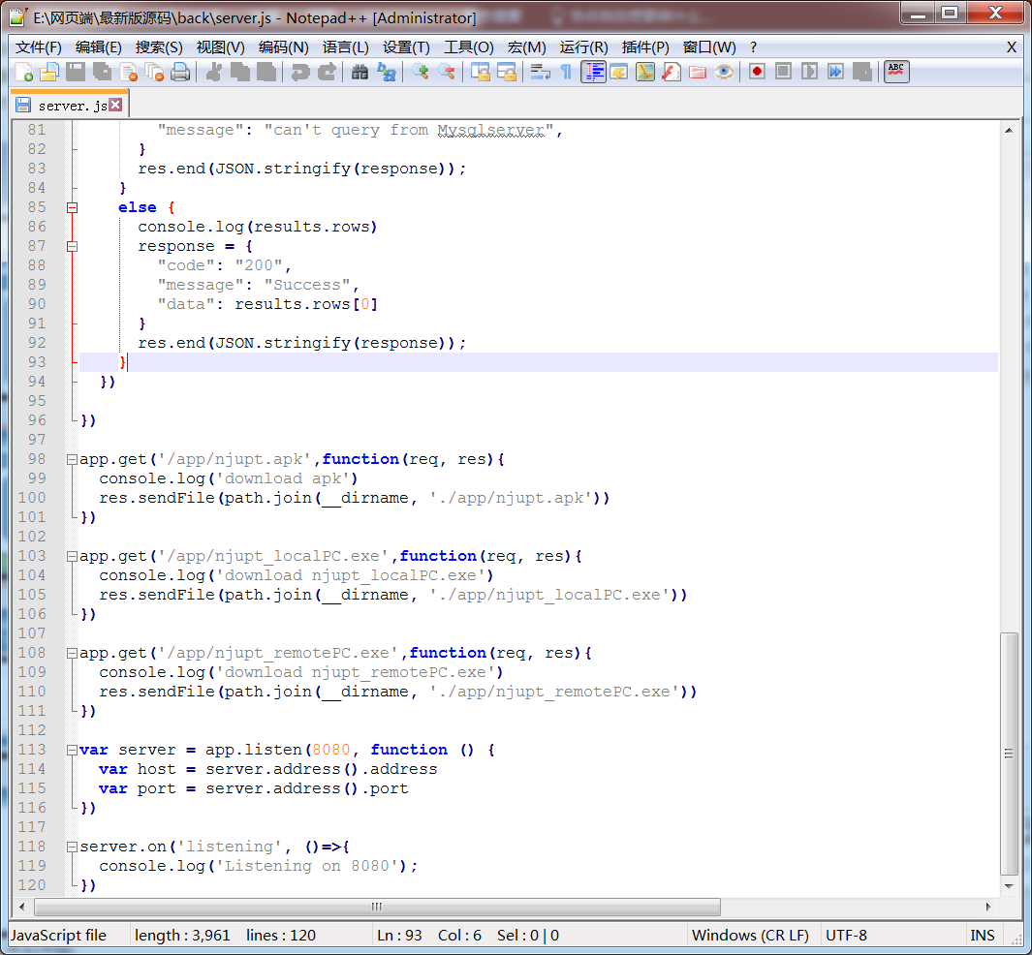
3、作品的具体实现
13、网页端的具体实现方法
网页端采用JavaScript开发完成，运行环境为node
网页端搭载在阿里云服务器，与云数据库共享同一个服务器，这样的好处是数据库相对于网页端来说就是一个本地数据库，数据读取速度更快。
同时，网页端提供各个其他客户端软件的下载。
网页端申请了域名:njupt.xyz
并成功在工信部备案，备案号：苏ICP备17064230号
代码截图
第五届全国高校物联网创新应用大赛创意赛作品

Slide 34
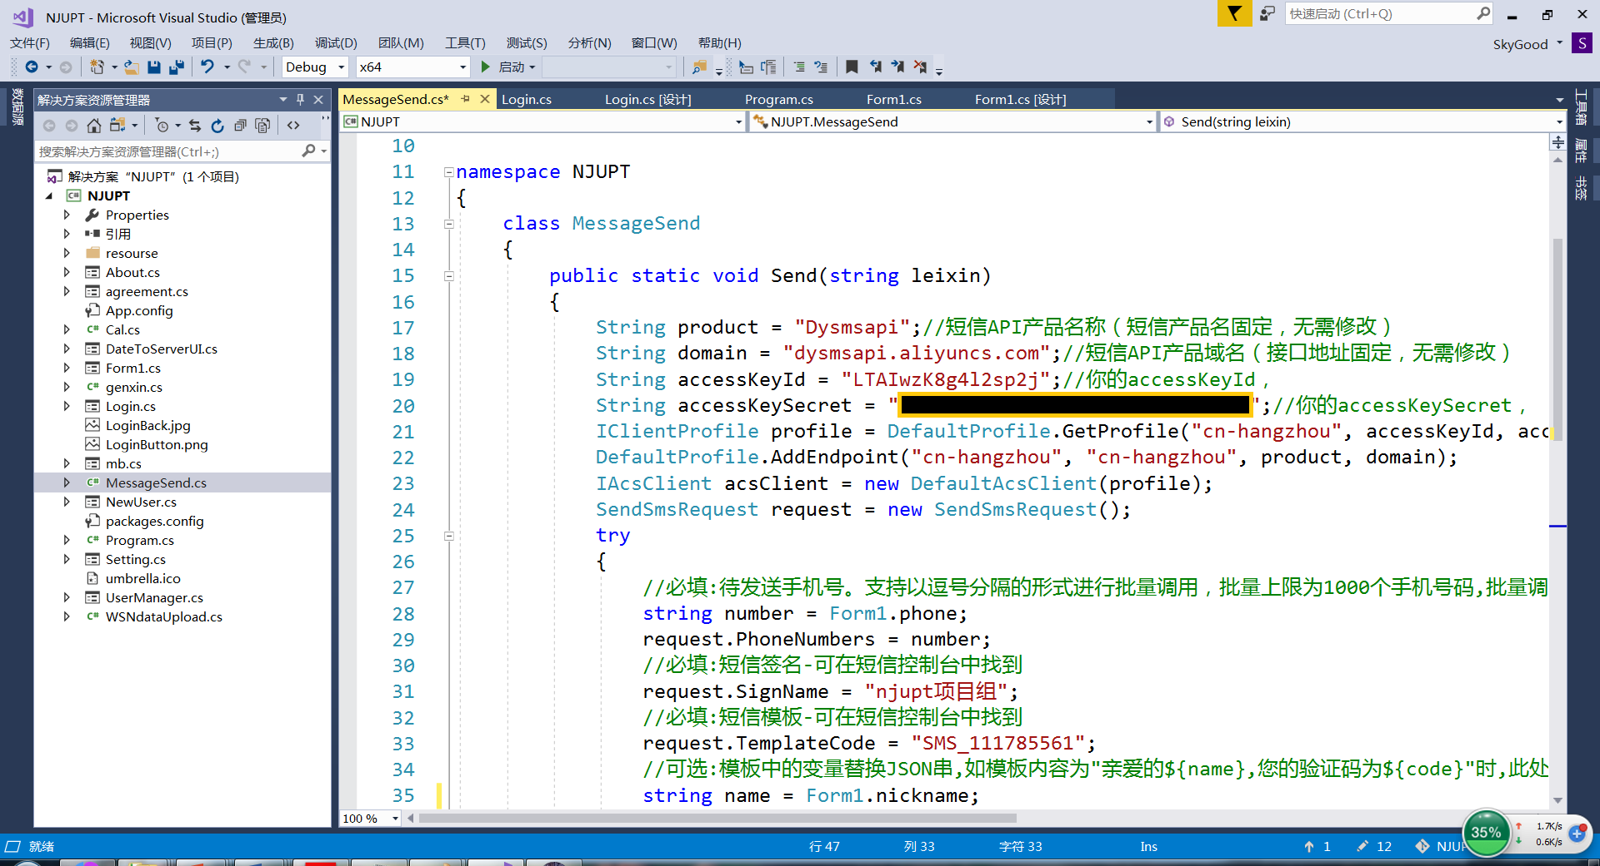

3、作品的具体实现
短信通知功能采用阿里云的短信API完成，阿里收取费用0.045元/条
(后期商用拟定加入充值入口，对用户的短信服务进行收费)
14、短信通知功能的具体实现方法
短信发送的调用由PC端完成
阿里云控制台
第五届全国高校物联网创新应用大赛创意赛作品

Slide 35
1、作品的设计目的
2、作品的主要内容
3、作品的具体实现
4、作品的创新点与成果
多源数据感知下的老幼监护系统
第五届全国高校物联网创新应用大赛创意赛作品

Slide 36
4、作品的创新点与成果
1、创新点
1
多源信息感知技术
2
联合决策技术
3
面向老幼的
行为安全监测
4
硬件成本低，功耗低，产业化能力强
本系统将模拟、数字信号感知技术与矢量、标量信息采集技术相结合，实现了多源化的信息获取，为系统所提供的家庭安全服务提供多重保障。
传统的单一模式的传感信息往往不能准确反映真实的物理情况，特别是对复杂情况的判断往往不能称心如意，耗费大量人力物力。通过对同一事物从不能角度获取多种传感信息，将这些传感信息进行联合判断，有利于进行精准判断和有效决策。
提出针对老幼行为安全进行监测和判断，打破了传统家庭安防的防火、防盗模式，丰富了物联网下智能家居的体验，使得家庭安防向着更加人性化的方向发展。
本系统选用CC2530模块作为主芯片，辅以相应的外围电路设计传感器节点，用于开发基于ZigBee协议的传感器节点。各节点SOC通常都是集成程序存储器、静态存储器、ADC转换器、定时器和计数器等多功能于一身。选择这样的处理器，会使这个系统的集成度更高，成本更低，功耗更低，并且外形也较小。便于批量化生产。
第五届全国高校物联网创新应用大赛创意赛作品

Slide 37
4、作品的创新点与成果
2、关键技术点
1）ZigBee无线组网与传输技术
2）嵌入式Linux开发技术
3）流媒体应用技术
5）嵌入式ARM和AVR系统开发技术及其驱动开发技术
6）多ZigBee节点协作的室内定位技术
4）安卓应用系统开发技术
7）跌倒检测算法的设计与实现
第五届全国高校物联网创新应用大赛创意赛作品

Slide 38
4、作品的创新点与成果
3、已获成果
1
发明专利（1篇,已受理）
2
软件著作权（3篇，已受理）
3
实用新型专利（2篇，已受理）
本项目所用的人员跌倒检测算法目前已经申请1篇国家发明专利：
《一种基于无线传感网络的人员跌倒报警系统及其实现方法》，
专利申请号：201710926789.7，专利已被国家知识产权局正式受理。
本项目涉及到的安卓端、PC端、底层节点相关软件目前分别已经申请三篇软件著作权：
1《基于无线传感网络的老幼安全防范系统交互软件》
2《基于无线传感网络的老幼安全防范系统数据收集软件》
3《基于无线传感器网络的安卓端老幼安全监测平台》
依托项目，已经申请了两篇无线传感网方面的实用新型专利
1《一种基于无线传感网的公园智能监测养护系统》
申请号：201721742550.6
2《一种基于无线传感网的智能轮椅装置》
申请号：201721762005.3
第五届全国高校物联网创新应用大赛创意赛作品

Slide 39

结束
请各位老师批评指正！
参赛队员：张路、谈冬冬、陆仪
指导教师：沙 超
学 校：南京邮电大学

